Slide 1


Slide 2
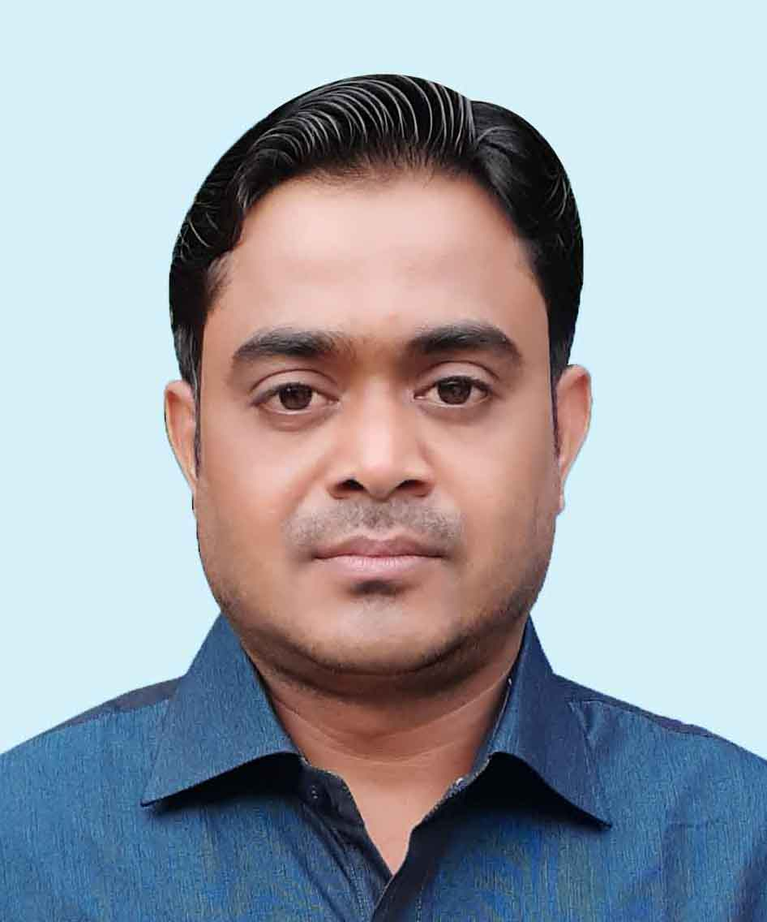
আবু হাসান
সহকারি শিক্ষক
বিজবাগ সরকারি প্রাথমিক বিদ্যালয়।
সেনবাগ, নোয়াখালী।
Email: mdabuhasan47@gmail.com
মোবইল নং: 01672017410

Slide 3



পাঠ পরিচিতি
শ্রেণিঃ প্রথম
বিষয়ঃ বাংলা
পাঠ-৩ আমি ও আমার বিদ্যালয় সময়ঃ ৪০ মিনিট

Slide 4
আবেগ সৃষ্টি
চলো আমরা একটা ভিডিও দেখি......................

Slide 5

পূর্ব পাঠের আলোচনা
আমাদের জাতীয় পতাকার রং কী?
আমাদের জাতীয় ফুলের নাম কী?
সবুজ আর লাল।
শাপলা।

Slide 6

শিক্ষার্থী বন্ধুরা আমার নাম খুশি।
আমাদের বিদ্যালয়ের নাম
বিজবাগ সরকারি প্রাথমিক বিদ্যালয়।
বলতো আজ
আমরা কী পড়বো?

Slide 7

আজকের পাঠ
আমি ও আমার বিদ্যালয়

Slide 8
শিখনফলঃ
এ পাঠ শেষে শিক্ষার্থীরা-----------------------
২.১.৫ সহজ কথোপকথন করতে পারবে।
২.১.৩ সাধারণ নির্দেশনা শুনে আনুসরণ করতে পরবে।
৬.১.২ স্পষ্ট স্বরে পারিবারিক ও বিদ্যালয় পরিবেশে পরিচিতিমূলক সাধারণ প্রশ্ন করতে পরবে।
৬.১.৩ স্পষ্ট স্বরে পারিবারিক ও বিদ্যালয় পরিবেশে প্রশ্নের উত্তর দিতে পারবে।
৬.২.১ পরিচিত প্রেক্ষাপটে সহজ বিষয়ে কথোপকথনে অংশ নিতে পারবে।

Slide 9
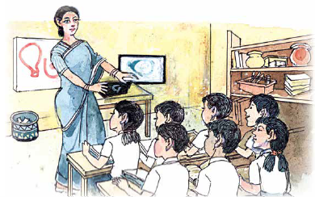
স্কুল কেমন
লাগছে তোমাদের?
এবার তোমরা একজন
একজন করে নিজের নাম বল।
ঠিক আছে?
কেমন আছ সবাই?
কত নতুন নতুন বন্ধু, তাই না?
অনেক ভালো লাগবে।
তোমার নাম কী?
তোমার নাম কী?
খুব ভালো লাগছে আপা।
ভালো আছি।
আপা আমার নাম তুলি।
আমার নাম তপু।

Slide 10
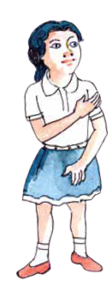
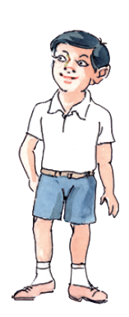
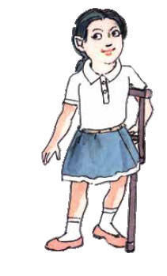
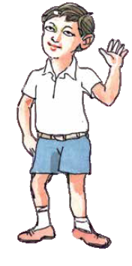
জোড়ায়
কাজ
আমার নাম মিলি।
তোমার নাম কী?
আমার নাম
অভি।
আমার নাম তুলি।
তোমার নাম কী?
আমার নাম
রাফি।

Slide 11
সহপাঠীদের সাথে পরিচিত হই। নিজর নাম বলি। নাম জানতে চাই।

Slide 12
দলীয়
কাজ
প্রত্যেক দলে একজন দলনেতা শিক্ষকের ভূমিকায় অভিনয় করবে। অন্য সদস্যরা একে অন্যকে নিজের পরিচয় দিবে।

Slide 13

মূল্যায়ন
মূল্যয়ন নির্দেশক
ক্ষেত্র | নির্দেশক
জ্ঞান | পরিবারেরর সদস্যদের সঙ্গে সম্পর্ক বলতে পেরেছে।
দক্ষতা | নিজের পরিচয় দিতে পেরেছে।
 | পরিচয় সম্পর্কিত প্রশ্নের উত্তর দিতে পেরেছে।
 | সহজ কথোপকথন করতে পেরেছে।
মূল্যবোধ ও দৃষ্টিভঙ্গি | আগ্রহ সহকারে পরিচয় প্রদান করতে পেরেছে।

Slide 14

বাড়ির কাজ
বাড়িতে পরিবারের সদস্যদের নিজ বিদ্যালয়ের নাম বলবে ও অনুশীলন করবে।

Slide 15
সবাইকে ধন্যবাদ
Notes:
ধন্যবাদ দ্বারা শ্রেণীর কার্যক্রম সমাপ্ত করা যেতে পারে।

